Slide 1
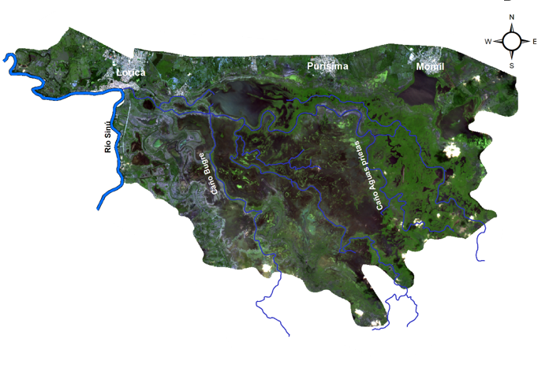
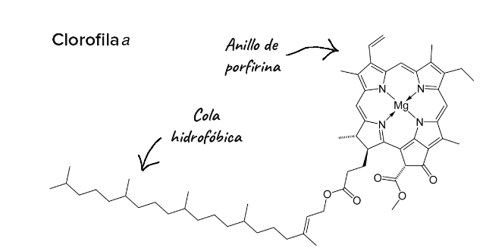

Detectar grupos de algas combinando la reflectancia de imágenes sentinel 2 con clorofilas a, b y c en un humedal.
Cesar Padilla Mendoza
Machine Learning aplicado a geociencias
Sede Medellín
Facultad de Minas
2022
Facultad de minas
Sede Medellín

Slide 2

CONTENIDO
Descripción del problema
Fundamento teórico
Zona de estudio
Variables involucradas
Fuentes de información de variables
Facultad de minas
Sede Medellín

Slide 3
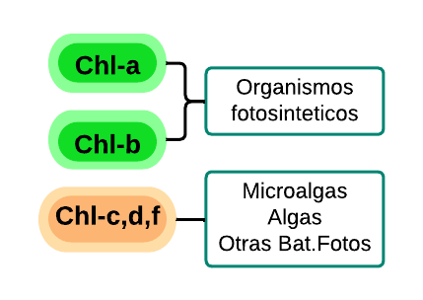
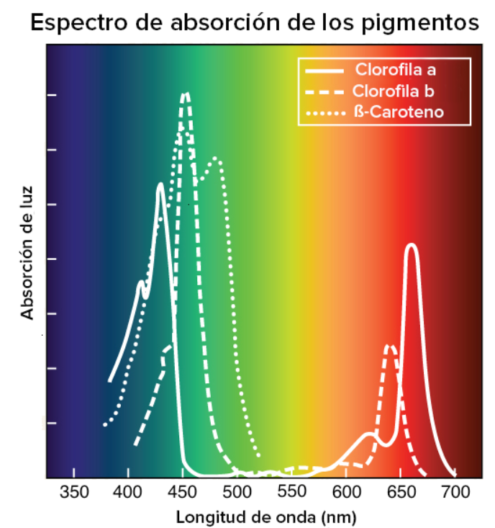
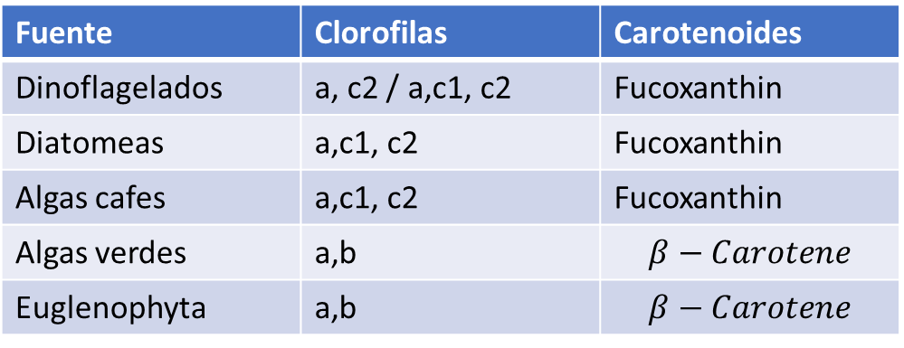
DESCRIPCIÓN DEL PROBLEMA
La clorofila c polar difiere de las clorofilas a , b , d y f en que son fitoporfirinas Mg en lugar de clorinas Mg.
La clorofila a (Chl-a) es útil para estimar biomasa de fitoplancton y la eutrofización ( Xu et al., 2019).
La temperatura es un parámetro que afecta las reacciones de los tipos de clorofila.
Fuente | Clorofilas | Carotenoides
Dinoflagelados | a, c2 / a,c1, c2 | Fucoxanthin
Diatomeas | a,c1, c2 | Fucoxanthin
Algas cafes | a,c1, c2 | Fucoxanthin
Algas verdes | a,b | $$β−Carotene$$
Euglenophyta | a,b | $$β−Carotene$$
GOVINDJEE, & SATOH, K. (1986)
https://cnx.org/contents/-CmzvUct@11/The-Light-Dependent-Reactions-of-Photosynthesis

Slide 4
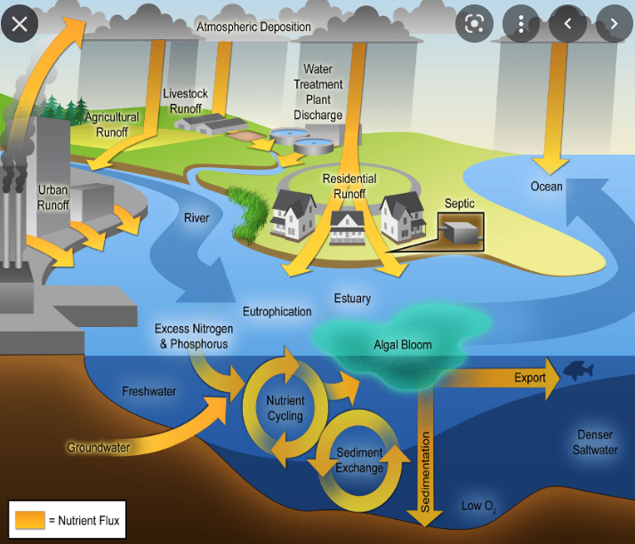
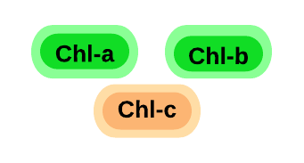
DESCRIPCIÓN DEL PROBLEMA
¿ Como cambian los patrones de organismos vivos fotosintéticos en ciénagas?
¿ Cual es el efecto de la temperatura y la cobertura en los grupos de algas detectados?
Facultad de minas
Sede Medellín

Slide 5
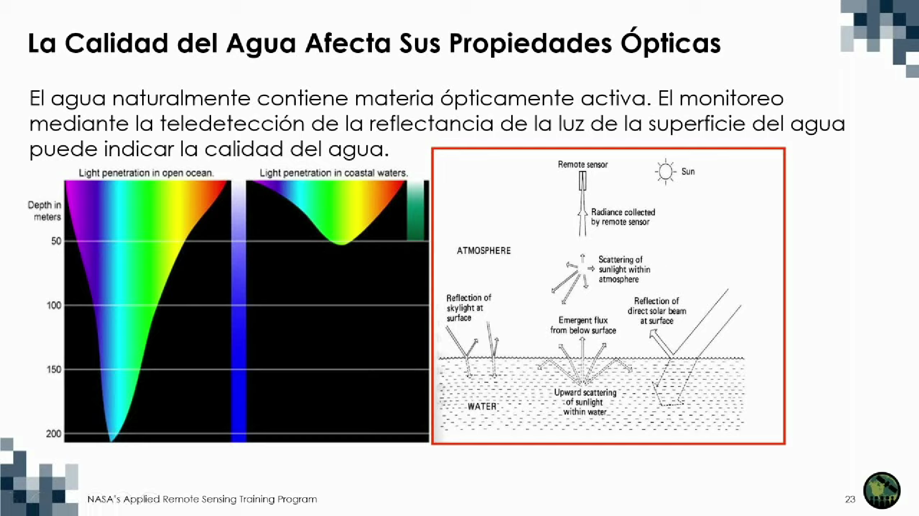
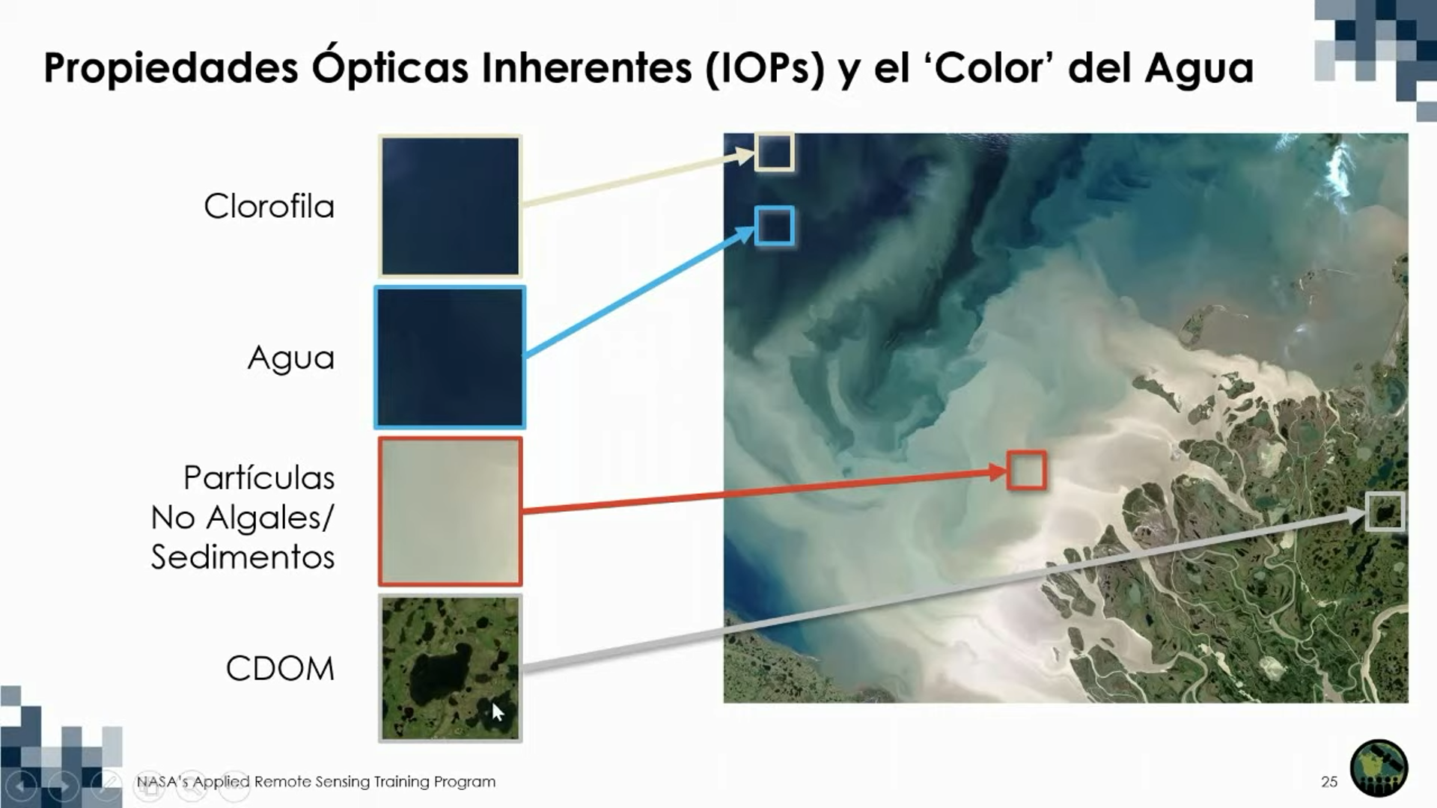
FUNDAMENTO TEORICO
El agua naturalmente contiene materia ópticamente activa. El monitoreo mediante teledetección de reflectancia de la luz de la superficie de agua puede indicar la calidad del agua.
Facultad de minas
Sede Medellín

Slide 6
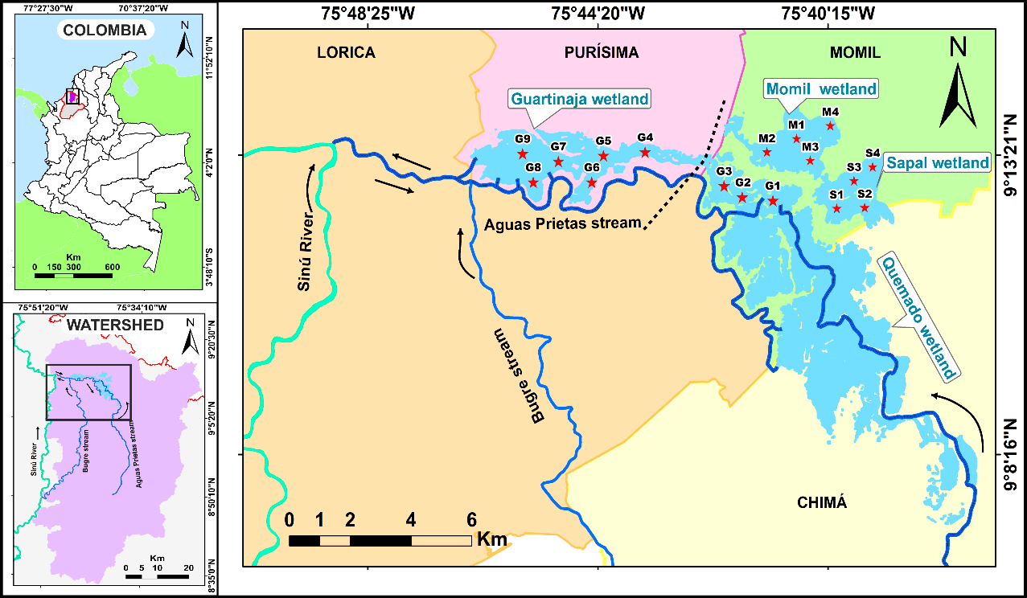
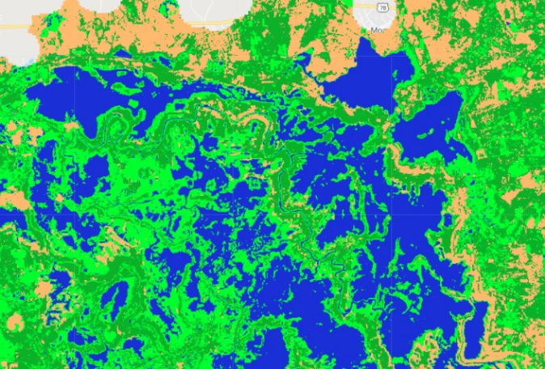
ZONA DE ESTUDIO
Ciénaga Grande del Bajo Sinú
Facultad de minas
Sede Medellín

Slide 7
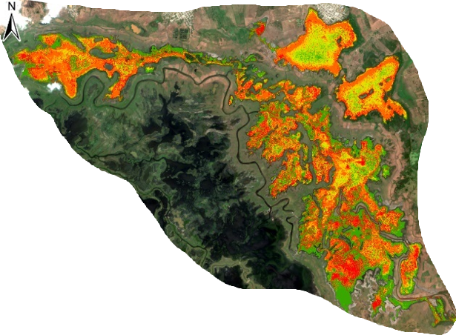
VARIABLES INVOLUCRADAS
Raster
9 bandas usables
Fecha: 07 de diciembre 2021
Bandas espectrales de
Sentinel 2.
Radios de bandas
Vector
80 datos para cada clorofila
10 y 20m
Datos muestrados
Cholorophyll-a
Cholorophyll-b
Cholorophyll-c
Distribución de patrones de grupos de algas y como responden a los cambios de temperatura y coberturas.
Sea surface temperatura
Landsat 8 OLI/TIRS
Thermal Infrared Sensor
Coberturas de vegetación acuática
30 m
2 bandas
Categórica
Facultad de minas
Sede Medellín

Slide 8

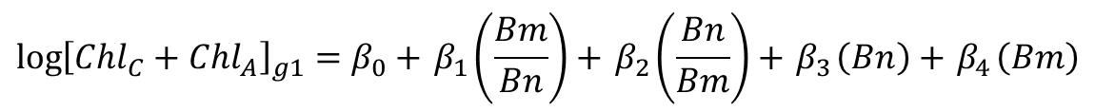
Modelos basados en reflectancia
GOVINDJEE, & SATOH, K. (1986)
Fuente | Clorofilas | Carotenoides
Dinoflagelados | a, c2 / a,c1, c2 | Fucoxanthin
Diatomeas | a,c1, c2 | Fucoxanthin
Algas cafes | a,c1, c2 | Fucoxanthin
Algas verdes | a,b | $$β−Carotene$$
Euglenophyta | a,b | $$β−Carotene$$
Esta relación esta basada al algoritmo OCx de la NASA ( O'Reilly, 2000 ; O'Reilly et al., 1998 )
$$g1=Dinoflagelados+Diatomeas+Algas cafes$$
$$\log{{\left[Chl_{C}+Chl_{A}\right]}_{g1}}=β_{0}+{ β}_{1}\left(\frac{Bm}{Bn}\right)+{ β}_{2}\left(\frac{Bn}{Bm}\right)+{ β}_{3}\left(Bn\right)+{ β}_{4}\left(Bm\right)$$
$$g2=Algas verdes+Euglonofita$$
$$\log{{\left[Chl_{B}+Chl_{A}\right]}_{g2}}=β_{0}+{ β}_{1}\left(\frac{Bm}{Bn}\right)+{ β}_{2}\left(\frac{Bn}{Bm}\right)+{ β}_{3}\left(Bn\right)+{ β}_{4}\left(Bm\right)$$
Medidas en campo

Slide 9
Modelos basados en reflectancia
GOVINDJEE, & SATOH, K. (1986)
Fuente | Clorofilas | Carotenoides
Dinoflagelados | a, c2 / a,c1, c2 | Fucoxanthin
Diatomeas | a,c1, c2 | Fucoxanthin
Algas cafes | a,c1, c2 | Fucoxanthin
Algas verdes | a,b | $$β−Carotene$$
Euglenophyta | a,b | $$β−Carotene$$
Esta relación esta basada al algoritmo OCx de la NASA ( O'Reilly, 2000 ; O'Reilly et al., 1998 )
$$g1=Dinoflagelados+Diatomeas+Algas cafes$$
$$\log{{\left[Chl_{C}+Chl_{A}\right]}_{g1}}=β_{0}+{ β}_{1}\left(\frac{Bm}{Bn}\right)+{ β}_{2}\left(\frac{Bn}{Bm}\right)+{ β}_{3}\left(Bn\right)+{ β}_{4}\left(Bm\right)$$
$$g2=Algas verdes+Euglonofita$$
$$\log{{\left[Chl_{B}+Chl_{A}\right]}_{g2}}=β_{0}+{ β}_{1}\left(\frac{Bm}{Bn}\right)+{ β}_{2}\left(\frac{Bn}{Bm}\right)+{ β}_{3}\left(Bn\right)+{ β}_{4}\left(Bm\right)$$
Medidas en campo

Slide 10
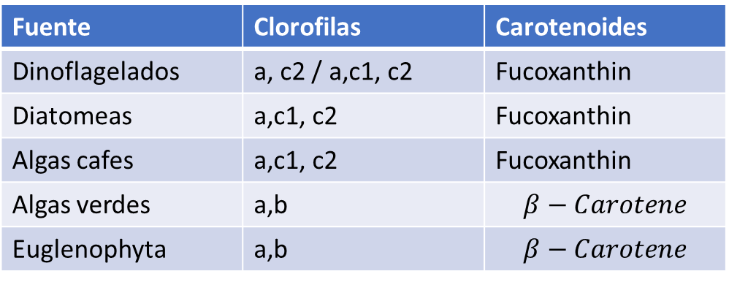
Modelos basados en reflectancia
Esta relación es similar al algoritmo OCx de la NASA
$$g1=Dinoflagelados+Diatomeas+Algas cafes$$
$$\log{{\left[Chl_{C}+Chl_{A}\right]}_{g1}}=β_{0}+{ β}_{1}\left(\frac{Bm}{Bn}\right)+{ β}_{2}\left(\frac{Bn}{Bm}\right)+{ β}_{3}\left(Bn\right)+{ β}_{4}\left(Bm\right)$$
$$g2=Algas verdes+Euglonofita$$
$$\log{{\left[Chl_{B}+Chl_{A}\right]}_{g2}}=β_{0}+{ β}_{1}\left(\frac{Bm}{Bn}\right)+{ β}_{2}\left(\frac{Bn}{Bm}\right)+{ β}_{3}\left(Bn\right)+{ β}_{4}\left(Bm\right)$$
GOVINDJEE, & SATOH, K. (1986)
Fuente | Clorofilas | Carotenoides
Dinoflagelados | a, c2 / a,c1, c2 | Fucoxanthin
Diatomeas | a,c1, c2 | Fucoxanthin
Algas cafes | a,c1, c2 | Fucoxanthin
Algas verdes | a,b | $$β−Carotene$$
Euglenophyta | a,b | $$β−Carotene$$

Slide 11
Modelos basados en reflectancia con influencia de temp.
$$g1=Dinoflagelados+Diatomeas+Algas cafes$$
$${\left[\frac{Chl_a}{Chl_c}\right]}_{g1}or {\left[\frac{Chl_c}{Chl_a}\right]}_{g1}=β_{0}+{ β}_{1}\left(\frac{Bm}{Bn}\right)+{ β}_{2}\left(Bn\right)+{ β}_{3}\left(Bm\right)+Temp. sup$$
$$g2=Algas verdes+Euglonofita$$
${\left[\frac{Chl_a}{Chl_b}\right]}_{g2}or {\left[\frac{Chl_b}{Chl_a}\right]}_{g2}=β_{0}+{ β}_{1}\left(\frac{Bm}{Bn}\right)+{ β}_{2}\left(Bn\right)+{ β}_{3}\left(Bm\right)+Temp.sup$
Modelos basados en reflectancia con influencia de cobert.
$$g1=Dinoflagelados+Diatomeas+Algas cafes$$
$${\left[\frac{Chl_a}{Chl_c}\right]}_{g1}or {\left[\frac{Chl_c}{Chl_a}\right]}_{g1}=β_{0}+{ β}_{1}\left(\frac{Bm}{Bn}\right)+{ β}_{2}\left(Bn\right)+{ β}_{3}\left(Bm\right)+Cobertura$$
$$g2=Algas verdes+Euglonofita$$
${\left[\frac{Chl_a}{Chl_b}\right]}_{g2}or {\left[\frac{Chl_b}{Chl_a}\right]}_{g2}=β_{0}+{ β}_{1}\left(\frac{Bm}{Bn}\right)+{ β}_{2}\left(Bn\right)+{ β}_{3}\left(Bm\right)+Cobertura$

Slide 12
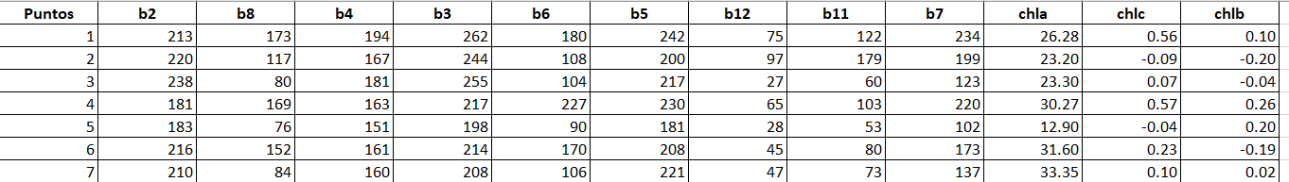
FUENTES DE INFORMACIÓN
Bandas espectrales de
Sentinel 2.
Radios de bandas
S2B_MSIL2A_20211207T153619_N0301_R068_T18PVR_20211207T194623.SAFE
Valores digitales
Sea surface temperatura
Landsat 8 OLI/TIRS
Thermal Infrared Sensor
Facultad de minas
Sede Medellín

Slide 13
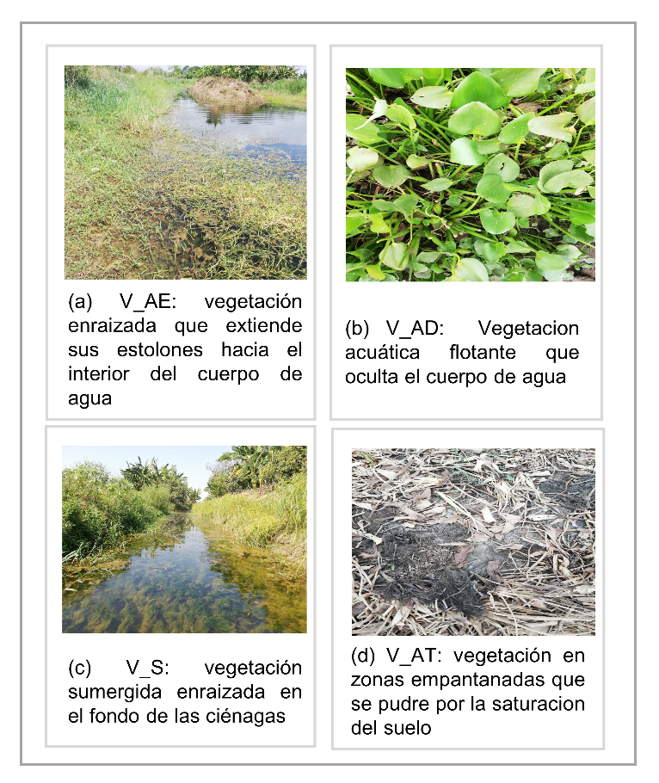
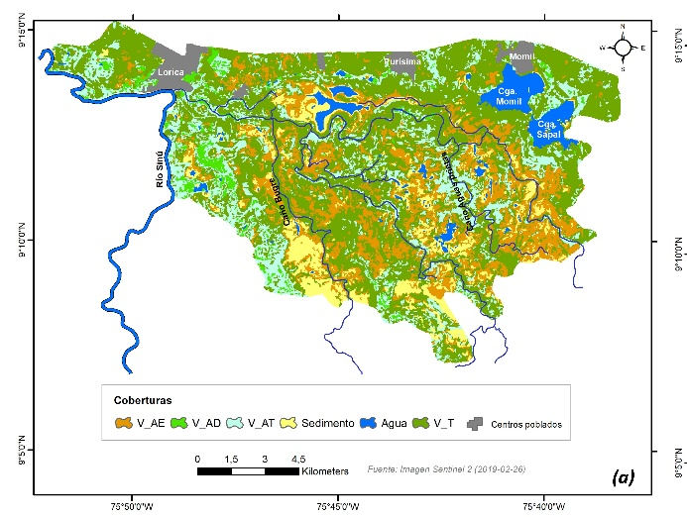
Coberturas de vegetación acuática
Facultad de minas
Sede Medellín

Slide 14
BIBLIOGRAFIA
Li, S., Song, K., Wang, S., Liu, G., Wen, Z., Shang, Y., Lyu, L., Chen, F., Xu, S., Tao, H., Du, Y., Fang, C., & Mu, G. (2021). Quantification of chlorophyll-a in typical lakes across China using Sentinel-2 MSI imagery with machine learning algorithm. Science of the Total Environment, 778, 146271. https://doi.org/10.1016/j.scitotenv.2021.146271
GOVINDJEE, & SATOH, K. (1986). Fluorescence Properties of Chlorophyll b- and Chlorophyll c-Containing Algae. Light Emission by Plants and Bacteria, 497–537. https://doi.org/10.1016/B978-0-12-294310-2.50023-8.
Shaik, I., Mohammad, S., Nagamani, P. v., Begum, S. K., Kayet, N., & Varaprasad, D. (2021). Assessment of chlorophyll-a retrieval algorithms over Kakinada and Yanam turbid coastal waters along east coast of India using Sentinel-3A OLCI and Sentinel-2A MSI sensors. Remote Sensing Applications: Society and Environment, 24, 100644. https://doi.org/10.1016/J.RSASE.2021.100644
Xu, M., Liu, H., Beck, R., Lekki, J., Yang, B., Shu, S., Kang, E. L., Anderson, R., Johansen, R., Emery, E., Reif, M., & Benko, T. (2019). A spectral space partition guided ensemble method for retrieving chlorophyll-a concentration in inland waters from Sentinel-2A satellite imagery. Journal of Great Lakes Research, 45(3), 454–465. https://doi.org/10.1016/j.jglr.2018.09.002
Zhang, J., Fu, P., Meng, F., Yang, X., Xu, J., & Cui, Y. (2022). Estimation algorithm for chlorophyll-a concentrations in water from hyperspectral images based on feature derivation and ensemble learning. Ecological Informatics, 71, 101783. https://doi.org/10.1016/J.ECOINF.2022.101783
MUCHAS GRACIAS
Facultad de minas
Sede Medellín

Slide 15
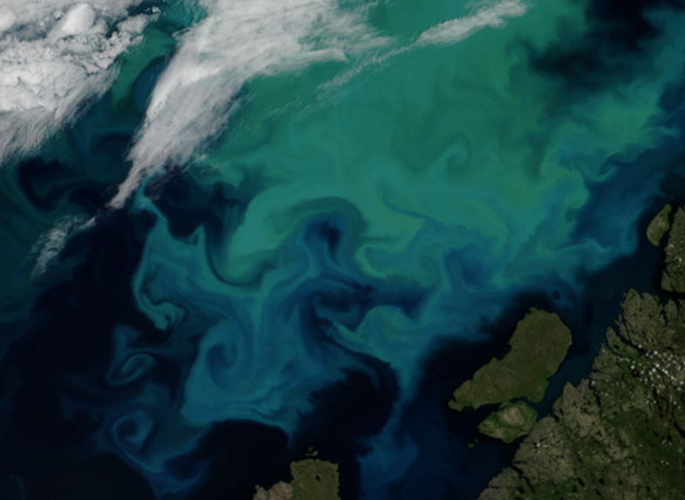
MUCHAS GRACIAS
Facultad de minas
Sede Medellín

